Slide 1


Indagine Conoscitiva Piano Nazionale Integrato Energia e Clima
Pronti a giocare un ruolo da protagonisti
in un quadro di regole certo
Audizione A2A - Amministratore Delegato Valerio Camerano
Commissione Attività Produttive - Camera dei Deputati
Roma, 21 gennaio 2019

Slide 2
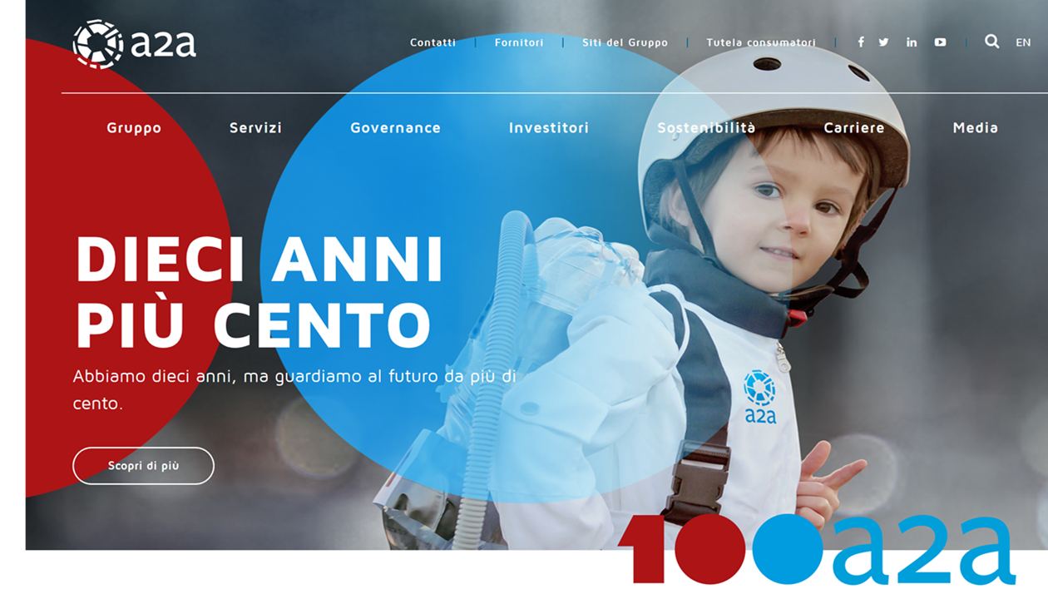
AGENDA
01
Gruppo A2A
Risultati e strategie
02
Il Sistema Italia e il Piano Integrato Energia Clima
03
Fattori-chiave per A2A

Slide 3





OVERVIEW DEL GRUPPO A2A
DATI PRINCIPALI
MAGGIORI UTILITIES QUOTATE, M€
COMPOSIZIONE AZIONARIATO
INVESTIMENTI NEI BUSINESS, M€
561
FATTURATO
MARGINE OPERATIVO LORDO
25%
349
50%
25%
≈12.000 dipendenti
≈76.594 azionisti di cui 1.332 istituzionali
Comune di Milano
Mercato
Comune di Brescia
Multi-utility leader in Italia…
…controllata dai Comuni MI e BS…
..con investimenti in forte crescita

Slide 4




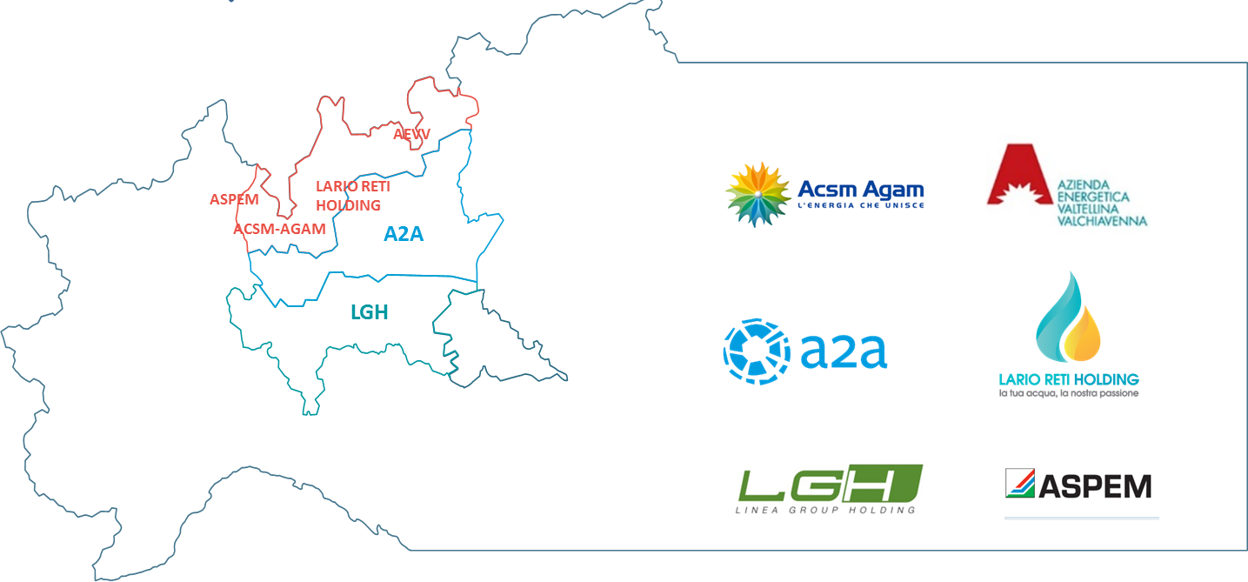
OVERVIEW DEL GRUPPO A2A
LA MULTIUTILITY
A2A È PRESENTE NELLE FILIERE DELL’ENERGIA ELETTRICA, DEL GAS NATURALE, NEL SERVIZIO IDRICO INTEGRATO, NEL TELERISCALDAMENTO, NEL SETTORE DEI RIFIUTI E NELLE TELECOMUNICAZIONI
GENERAZIONE
MERCATO
RETI E CALORE
AMBIENTE
APPROVVIGIONAMENTO COMBUSTIBILE
VENDITA ENERGIA ELETTRICA E GAS
RETI ELETTRICHE
RACCOLTA E SPAZZAMENTO
IMPIANTI GENERAZIONE
ENERGY SOLUTIONS
RETI GAS
TRATTAMENTO
WHOLESALE/
TRADING
ILLUMINAZIONE PUBBLICA
E SMART CITY (*)
SERVIZIO IDRICO INTEGRATO
RETI TELCO
END OF WASTE
RECUPERO
MATERIA ENERGIA
SMALTIMENTO
IMPIANTI COGENERAZIONE
TELERISCALDAMENTO
(*) A2A Smart City

Slide 5
OVERVIEW DEL GRUPPO A2A
I BUSINESS E IL VALORE PER IL SISTEMA
Generazione
2° player nazionale per capacità termoelettrica (circa 7.000 MW)
82% della capacità installata a basso impatto ambientale (CCGT)
Oltre 2.000 MW di produzione FER
Crescita di oltre 50 MW FV tra 2017/2018 con ulteriori prospettive
Mercato
Circa 1,1 milioni clienti elettrici e 1,3 milioni clienti gas
Trend di crescita sul mercato libero, residenziale e non
Leader nelle evoluzioni smart: cities, grid, land and mobility
Illuminazione Pubblica più di 200.000 punti luce e vari progetti in corso di relamping a LED
Videosorveglianza 1.236 telecamere installate nella sola Milano
Reti e calore
Tra i primi operatori nella distribuzione EE e GAS
Tra i primi operatori nella distribuzione di acqua
Tra i primi operatori nel teleriscaldamento con oltre 25.500 utenze
Ambiente
Oltre 5Mt di rifiuti trattati e 3.5M di cittadini serviti
Leader italiano nel riciclo con 16 impianti e 9 TMB
Leader italiano nel recupero di energia e calore (1,8 TWhe e 1,4 TWht) con 2.4Mt di rifiuti trattati
Player allineato alle best practice europee: zero discarica

Slide 6
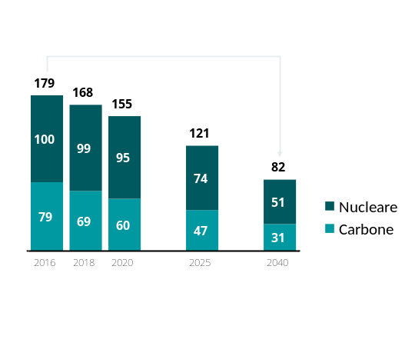
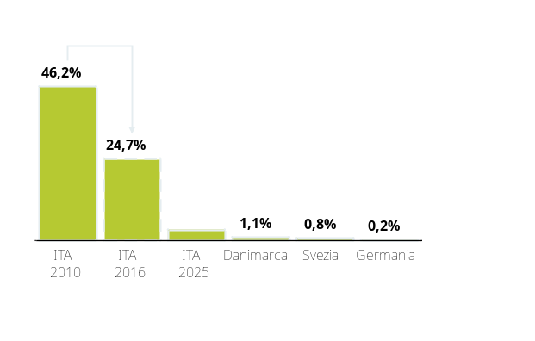
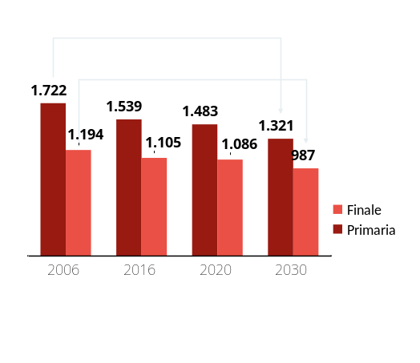
OVERVIEW DEL GRUPPO A2A
IL NUOVO FRAMEWORK STRATEGICO
TRANSIZIONE ENERGETICA
Decarbonizzazione
Prosumer e Generazione
Distribuita
Riduzione LCOE eolico e solare
ECONOMIA CIRCOLARE
Superamento discariche
Accelerazione raccolta differenziata
Equilibrio gestione rifiuti e recupero di materia
SOLUZIONI SMART
Efficienza energetica
Smart service ai cittadini e digitalizzazione (IoT)
Mobilità sostenibile
-97 GW
GW
%Mt
-23 Mtep
M
tep
-47%
-17 Mtep
CAPACITÀ INSTALLATA IN GER, FRA, SPA, UK, SVE
RIFIUTI IN DISCARICA
CONSUMO ENERGETICO UE 28
Fonte: stime A2A
Fonte: Ispra (2010 e 2016), stime A2A (2025)
Fonte: Agenzia Europea dell’Ambiente
Nota: LCOE = Costo attualizzato elettricità
Portafoglio più green:
+ 170 MW di nuove RES (M&A + green field)
Leadership nella generazione a basse emissioni a gas e nella fornitura di servizi flessibili e adeguatezza al sistema
Leadership nell’economia circolare e nel riciclo
+ 8 nuovi impianti di recupero materia
Continui investimenti per fornire servizi migliori e più efficienti:
+ 120 Mio€ nella raccolta
Innovazione tecnica continua
Focus sui clienti e sui servizi a valore aggiunto: DER, energy management, energy solutions
Sviluppo contratti EPC e soluzioni DER
Smart-grid, smart-cities , smart-land
Estensione rete colonnine di ricarica
IoT e digitalizzazione per sviluppare le reti
Investimenti pari a 2,8 MLD € in 5 anni, di cui il 20% focalizzato su digital e innovazione tecnologica e un ulteriore 20% dedicato alla crescita nelle rinnovabili

Slide 7
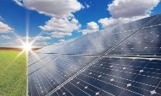
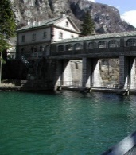

FONTI ELETTRICHE RINNOVABILI
A2A LEADER IN ITALIA
P_{FER}/P_{TOT}= 35%
Produzione Italia (*) 295 TWh
Produzione FER Italia (*) 105 TWh
Produzione FER A2A 5,2 TWh
A2A è uno dei principali operatori nella produzione di energia elettrica da fonte rinnovabile
Leader oggi e..
.. in crescita nelle tecnologie del futuro
Capacità FER Italia 53 GW
Capacità FER A2A 2,4 GW
Produzione IDRO Italia (*) 36,1 TWh
Produzione IDRO A2A 3,5 TWh
Produzione BIOMASSA E RIFIUTI Italia (*) 19,3 TWh
Produzione BIOMASSA e RIFIUTI A2A 1,8 TWh
Capacità FV Italia (*) 19,2 GW
Capacità FV Italia (> 1 MW) 4,2 GW
Capacità FV A2A 101 MW
(*) Fonte Terna/GSE – dati 2017

Slide 8
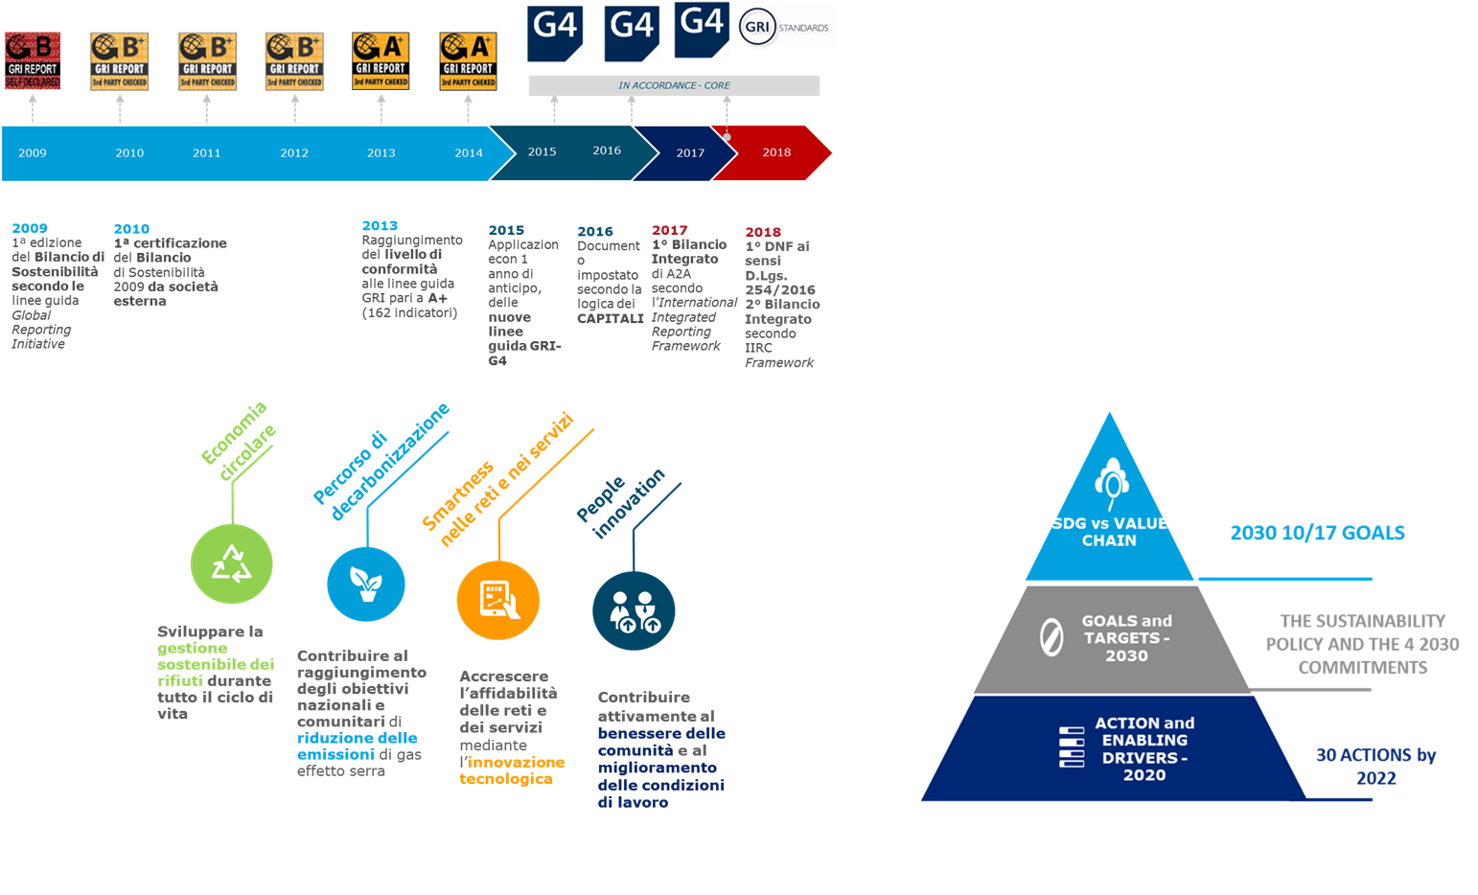
OVERVIEW DEL GRUPPO A2A
SOSTENIBILITA’: DALLA RENDICONTAZIONE ALLA PIANIFICAZIONE
Dal Bilancio di Sostenibilità al Bilancio integrato/Dichiarazione Non Finanziaria
PIANO DI SOSTENIBILITA’ 2018-2022:
60+ obiettivi sui 4 pilastri di sostenibilità
In linea con la politica di sostenibilità al 2030
Integrazione Piano Sostenibilità e BP@2022
100% manager con MBO di sostenibilità
Giudizio favorevole Agenzie di Rating etico
Agosto 2018 prima linea di credito sostenibile di 400 MIO € con bonus/malus legati a conseguimento KPI ambientali

Slide 9
AGENDA
01
Gruppo A2A
Risultati e strategie
02
Il Sistema Italia e il Piano Integrato Energia Clima
03
Fattori-chiave per A2A

Slide 10




I NUMERI DI SISTEMA: DAL 2005 AL 2030
DECARBONIZZAZIONE: EFFICIENZA E RINNOVABILI
OBIETTIVI e TARGET:
Crescita della penetrazione delle rinnovabili rispetto al consumo energetico del Paese
Il Green Package EU e i target al 2020 hanno costituito un importante stimolo per la transizione energetica del nostro Paese. L’Italia ha già compiuto un grande sforzo per la penetrazione delle rinnovabili ma deve fare di più e meglio: il consumo di energia rinnovabile è più che raddoppiato, anche grazie alle forti politiche di sostegno – seppure con luci ed ombre sui costi sostenuti e ancora da sostenere.
Il Piano Energia e Clima definisce nuovi sfidanti obiettivi al 2030 ma decarbonizzazione e rinnovabili devono essere viste insieme a competitività e sicurezza/adeguatezza.
Fondamentale è il raccordo con il «Pacchetto economia circolare»: utilizzo materie prime seconde riduce CO2 e fossili.
Target: si condivide e si auspica una valutazione ‘ponderata’ dei target. Attenzione a non perdere di vista gli sforzi già fatti e gli obiettivi già acquisiti (ruolo determinante di idroelettrico e biomassa).
Un Piano di una tal portata necessita di un framework stabile delle regole.
ITALIA
Piano Integrato
Energia e Clima
Obiettivo EU
Clean Energy Package
32%
30%
17%
20%
7,5%
2005
2020
2030
Obiettivi al 2020
Green Package

Slide 11
I NUMERI DI SISTEMA: DAL 2005 AL 2030
DECARBONIZZAZIONE: EFFICIENZA E RINNOVABILI
OBIETTIVI e TARGET di settore
SETTORE ELETTRICO
SETTORE TERMICO
Necessità di una Cabina di regia energetica complessiva che monitori i target e, in parallelo, l’implementazione delle politiche e misure di supporto.
Il processo di trasformazione e sostituzione delle fonti tradizionali con fonti rinnovabili continua ma deve essere indirizzato in un’ottica di integrazione sul mercato e sostenibilità economica (nel termico c’è ancora molto spazio).
Grande spinta nel settore elettrico ma attenzione ad accompagnare con politiche di sicurezza e adeguatezza del sistema (non solo piccoli impianti).
Molti sforzi da fare ancora sul settore termico e su efficienza energetica con focus sulle aree urbane.
Attenzione allo scenario di crescita dei consumi complessivo e soprattutto di quelli elettrici (stima al 2030 di 340,6 TWh lordi vs 331,8 TWh lordi 2017).
Partire dagli operatori che, presenti su territori, possano supportare lo sviluppo del Paese in chiave sostenibile.
100%
100%
Fossile
55,4%
2030
34/35%
33,1%
2030
2020*
2005
16,3%
19,2%
2020*
Rinnovabili
Elettriche
8,2%
2005
Rinnovabile
Rinnvabili
Termiche
Consumi
energetici
2030
111 Mtep
2020*
121 Mtep
2005
141 Mtep
* forecast
* target PNIEC
CONSUMI TOTALI

Slide 12
AGENDA
01
Gruppo A2A
Risultati e strategie
02
Il Sistema Italia e il Piano Energia Clima
03
Fattori-chiave per A2A

Slide 13

I FATTORI CHIAVE DEL PNIEC PER A2A
DECARBONIZZAZIONE E AMBIENTE, MERCATO E CONSUMATORE
SISTEMA ELETTRICO LOW CARBON
Rinnovabili e gas per un sistema green e sicuro
AREE URBANE ED EFFICIENZA ENERGETICA
Riduzione emissioni CO2 coniugata con qualità dell’aria e economia circolare, anche grazie alle tecnologie TLC
COMPLETAMENTO DEL MERCATO INTERNO
Regole per un mercato solido con operatori affidabili
TRASPORTI ED ECONOMIA CIRCOLARE
Sfruttare risorse locali, in particolare quelle di scarto, per la mobilità sostenibile

Slide 14
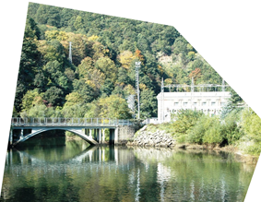
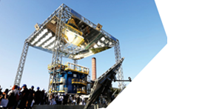
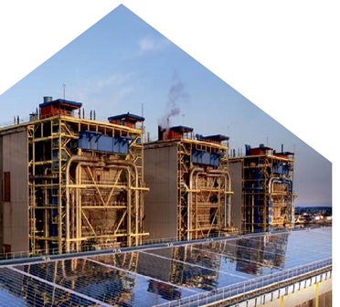
FATTORI CHIAVE (1)
SISTEMA ELETTRICO LOW CARBON
Principles
A2A protagonista
Sostegno all’energia rinnovabile con schemi economicamente sostenibili e non distorsivi. Avviare PPA ma anche nuovi DM FER per tutte le fonti inclusa la biomassa in ottica di economia circolare
Energia rinnovabile al centro delle strategie di crescita del Gruppo A2A: +170 MW nuovi impianti FER sia M&A che greenfield @BP 2018-2022
Regole certe su concessioni idroelettriche: contemperare concorrenza, diritti attuali concessionari e tutela ambiente/territorio. Avvio gare con criteri e requisiti omogenei in tutte le Regioni prevedendo canoni sostenibili nell’ambito di un meccanismo che non penalizzi rispetto alla UE
A2A è uno dei principali produttori di energia idroelettrica con oltre 2 GW di potenza installata (su 23 GW nazionali) e può contribuire allo sfruttamento del potenziale da repowering/revamping
A2A leader CCGT low-emission (5 GW) che garantiscono al Paese la necessaria flessibilità. Previsti importanti investimenti di ottimizzazione della capacità (150 MIO € @BP 2018-2022)
Generazione a gas manterrà un ruolo chiave per adeguatezza e sicurezza, anche alla luce del phase-out del carbone (+ 3 GW nuova capacità gas nel periodo 2020-2025 anche peaker)
Dopo approvazione UE a febbraio 2018 è urgente l’avvio del capacity market (sia fase «transitoria» che a «regime») con il disegno del meccanismo necessario per dare segnali di prezzo di lungo periodo

Slide 15


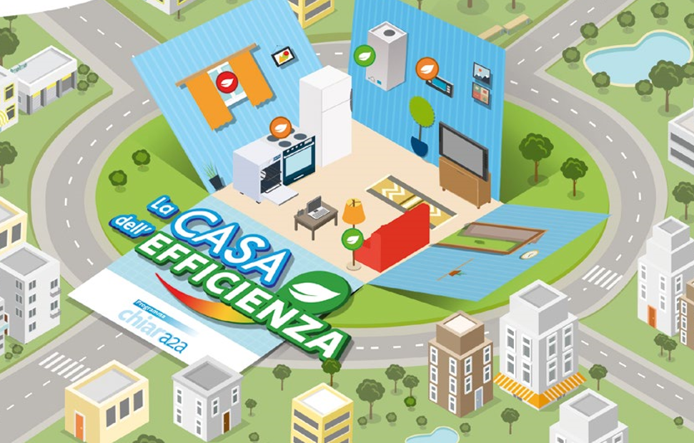
FATTORI CHIAVE (2)
AREE URBANE ED EFFICIENZA ENERGETICA
Principles
A2A protagonista
Certificati Bianchi: conferma fino al 2030 e recupero della fiducia verso il meccanismo, consentendo la realizzazione di progetti di efficienza e mettendo in sicurezza i distributori obbligati
A2A è leader nell’efficienza energetica in Italia e copre il 5% degli obblighi nel meccanismo TEE
A2A – in quanto rappresenta uno dei principali soggetti obbligati - chiede l’urgente revisione del DM 10.05.2018 che accolla parte del costo del meccanismo TEE sui DSO
Nelle città gli obiettivi ambientali – qualità dell’aria in primis – devono affiancare la decarbonizzazione: le politiche perseguibili possono produrre importanti sinergie intersettoriali a beneficio dei cittadini
A2A è capofila in Italia nel TLR: più di 2 TWh/anno forniti (10,5 TWh in Italia), di cui 70% «efficiente», a circa 400.000 abitazioni equivalenti, con elevato risparmio di CO₂ e emissioni evitate di NO_{x}
Sviluppo del teleriscaldamento coerente con l’effettivo potenziale (cfr. aggiornamento Rapporto GSE), che consenta di raggiungere obiettivi di efficienza, benefici ambientali e di rinnovabilità dando seguito con urgenza al DM citato dal PNIEC e previsto dalla Legge 172/2017. Anche in ambito economia circolare.
A2A persegue una strategia di sviluppo del TLR e ha importanti progetti per recuperare calore da centrali esistenti e siti industriali. Non esiste più alcun meccanismo di sostegno del TLR

Slide 16


FATTORI CHIAVE (3)
COMPLETAMENTO DEL MERCATO INTERNO
Principles
A2A protagonista
1° luglio 2020: rimozione dei regimi di tutela di prezzo MA nel rispetto della scelta consapevole dei clienti e con una pluralità di fornitori affidabili. Tanti strumenti sono stati introdotti da ARERA, ora spazio alla vera competizione
Nel 2017 i clienti A2A serviti sul mercato libero elettrico e del gas sono stati quasi 830.000 equamente ripartiti tra i due vettori energetici.
Requisiti di solidità economico-finanziaria più stringenti per i venditori: urgente istituzione elenco venditori di cui alla Legge Concorrenza 2017
Nel periodo 2011-2017 i clienti energia elettrica serviti sul mercato libero sono quadruplicati mentre quelli del gas naturale sono incrementati di oltre 6 volte.
Negli ultimi anni A2A Energia è risultata prima per soddisfazione dei clienti nel Monitor Energia Cerved
Unbundling e debranding per gli operatori verticalmente integrati: la regolazione di ARERA ha raggiunto uno stadio di pieno avanzamento. Antitrust verifica ex post il funzionamento del mercato
A2A ha attuato la regolazione sul brand unbundling costituendo Unareti SpA (aprile 2016)
Da gennaio 2017 A2A Energia ha dato pieno adempimento alle norme sulla separazione di canali informativi, spazi fisici e personale per clienti tutelati e liberi. Il recente procedimento Antitrust si è chiuso senza impegni e senza sanzioni per la società.
Misure di capacitazione dei clienti non devono penalizzare la diffusione di offerte diversificate e con servizi a valore aggiunto

Slide 17
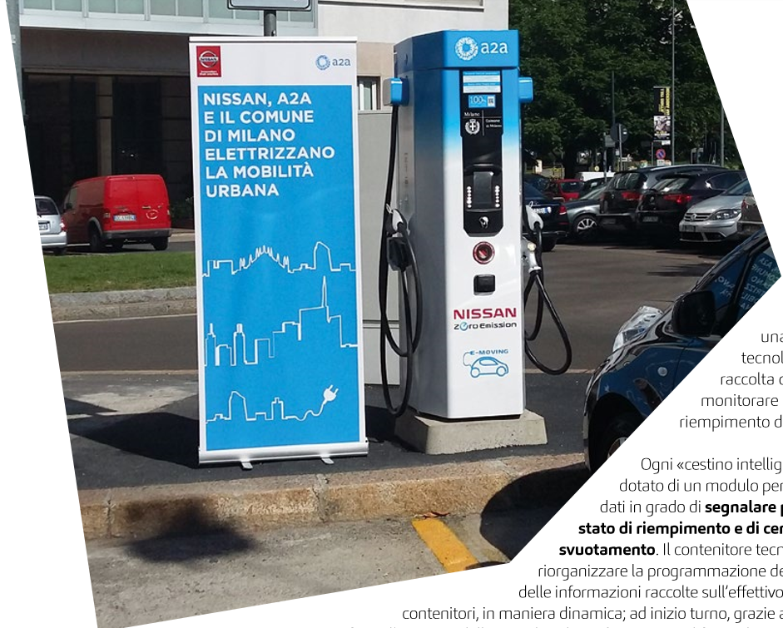
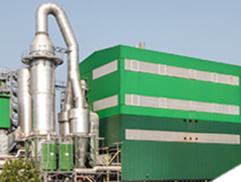
FATTORI CHIAVE (4)
TRASPORTI, ECONOMIA CIRCOLARE E SMART CITY
Principles
A2A protagonista
FORSU e Biometano: non solo mobilità elettrica ma necessario perseguire politiche efficaci di sostegno al biometano per dar seguito alla raccolta della FORSU.
Urgente necessità di chiarimenti su temi autorizzativi e End of Waste
Importanti progetti di realizzazione di impianti per la digestione anaerobica della FORSU e la produzione di biometano porteranno A2A ad immettere sul mercato 20 Mm³/anno al 2021
Electric Vehicles: sviluppo razionale delle infrastrutture di ricarica per le autovetture elettriche capillare, interoperabile e aperto alla concorrenza.
Opportuna definizione di tariffe ad hoc per la ricarica pubblica e valorizzare il ruolo dei DSO.
A2A pianifica l’installazione di infrastruttura di ricarica veloce che consenta di erogare 3,5 GWh di energia elettrica nel 2021 (contro 0,8 GWh nel 2016) e di rendere la Lombardia la regione maggiormente infrastrutturata
Economia Circolare: disegnare politiche di sostegno efficaci per chiudere il ciclo della materia. Coordinare le nuove attribuzioni di regolazione e controllo di ARERA sul settore dei rifiuti con il mercato laddove già funziona
Nel BP 2018-2022 1 MLD€ investimenti nelle reti elettriche e del gas su 2,750 MLD
Evoluzione smart delle reti di distribuzione: incentivi output based che ne favoriscano lo sviluppo in tempi congrui, a valere sulle tariffe
A2A punta a raggiungere entro il 2020 il target del 100% di utenti gas con contatori intelligenti e avviare nel 2020 il roll-out dei contatori elettrici 2G

Slide 18
A2A E IL PNIEC
A2A PRONTA A FORNIRE UN CONTRIBUTO PER LA TRANSIZIONE
in quanto multiutility di consolidata esperienza e presenza in tutti i settori
identificati come cruciali e strategici dal Piano
AL CENTRO IL CITTADINO E A2A HA FORTI LEGAMI SUL TERRITORIO
da più di un secolo impegnata nei valori della sostenibilità ambientale e del rapporto con i cittadini
AUTOPRODUZIONE E GENERAZIONE DISTRIBUITA MA ANCHE IMPIANTI
che vanno manutenuti per la sicurezza degli approvvigionamenti e la gestione della rete
AUSPICHIAMO OBIETTIVI CHIARI E CONDIVISI,
ATTUATI CON STRUMENTI DI POLICY EFFICACI …..
il settore energetico ha bisogno di certezze strategiche e regolatorie di lungo periodo
senza ripensamenti o modifiche retroattive, senza ostacoli amministrativi e autorizzativi
…. PER INVESTIRE SULLE PRIORITA’ STRATEGICHE DEL PAESE,
IN UN’OTTICA DI CRESCITA DEL VALORE CONDIVISO
il Piano è un’occasione per far convergere la strategia nazionale con l’operatività dell’Azienda
nel comune obiettivo di un Paese più efficiente e sostenibile

